Slide 1
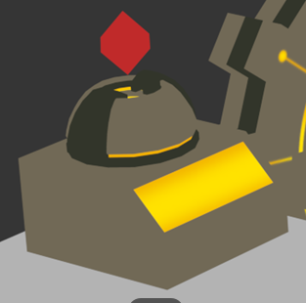
1층
1-1 | 톱니바퀴 | 톱니바퀴 오브젝트를 인벤토리에서 더블 클릭해 거대 톱니바퀴 앞에서 사용 시 해금
1-2 | 톱니바퀴 조절기 | 버튼을 마우스로 클릭해 지정된 순서대로 클릭 시 해금, 가운데 붉은 네모 클릭 시 리셋 (왼쪽, 오른쪽, 왼쪽x3, 오른쪽x2, 왼쪽)
2-1 | 증기기관 | 별 연료를 인벤토리에서 더블 클릭해 증기기관의 동그란 부분 앞에서 사용 시 해금
2-2 | 증기기관 | 공구박스를 인벤토리에서 더블 클릭해 증기기관의 동그란 부분 앞에서 사용 시 해금
3 | 해시계 | 증기기관 해금 후 떨어진 별조각을 주워 해시계 앞에서 더블 클릭해 사용시 해금
4 | 별 조절기 | 4개의 레버를 순서대로 마우스 클릭해 사용시 해금 (최종적으로 위, 아래, 위, 위로 맞출 시 해금)
2층 (관련 사항은 2층 텍스쳐 작업 들어가면서 이야기 드리겠습니다)
5 | 책장 | 인벤토리에 들어있는 책을 정해진 자리에 가서 사용 시 해금 (관련 사항은 2층 텍스쳐 작업 들어가면서 이야기 드리겠습니다) | 인벤토리에 들어있는 책을 정해진 자리에 가서 사용 시 해금
6 | 돌기둥(수정기둥?) |  | 정해진 숫자대로 돌기둥에 가서 Q로 상호작용시 리프트가 올라온다 (임의로 지정이 필요하다면 2 1 4 3의 순서대로 가까이 다가가 Q 사용시)
7 | 떠다니는 돌 |  | 돌을 정해진 위치로 옮겨 맞출 시 리프트가 활성화된다
3층(2층 끝난 후 이야기 드리겠습니다)
8 | 우주 천체 시계 |  | 정해진 순서대로 아이템 사용 시 해금
1
2
3
4

